Slide 1
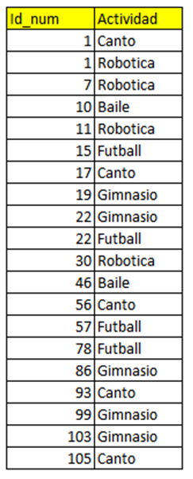

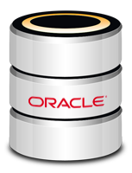
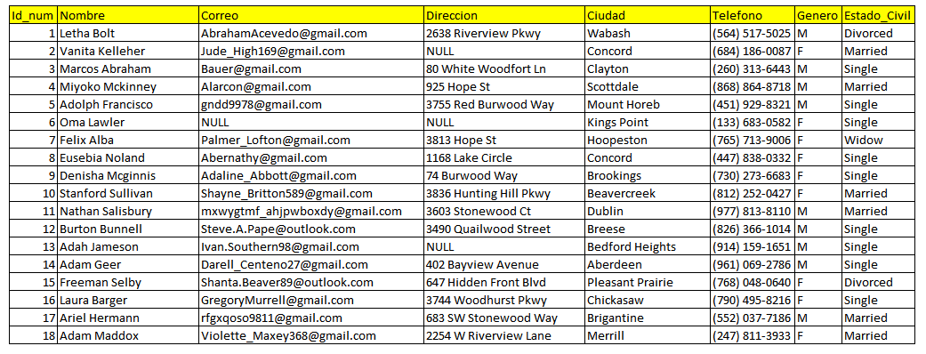
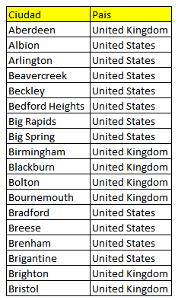
Bases de Datos Relacionales
Ventajas:
Minimiza la duplicación de los datos
Se requiere de un menor espacio de
almacenamiento
Interoperabilidad con otras plataformas
Rapidez en la extracción de la Información
Facilita el mantenimiento de los datos
Es posible guardar los resultados de las
consultas en archivos de tipo csv o txt

Slide 2
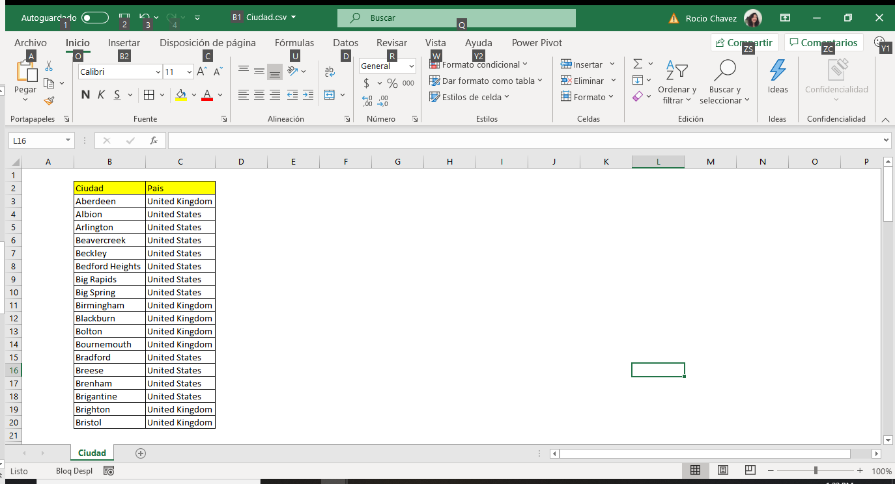
Algunos Conceptos Relacionados
Columna, Campo o Atributo
Tabla o Entidad
Fila, Registro o Instancia

Slide 3
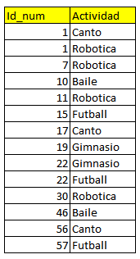
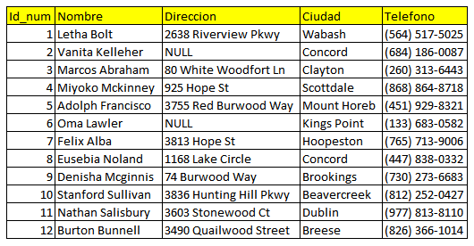
Algunos Conceptos Relacionados (Cont.)
Llave Primaria
Llave Foránea
B
A
C

